Slide 1


Slide 2
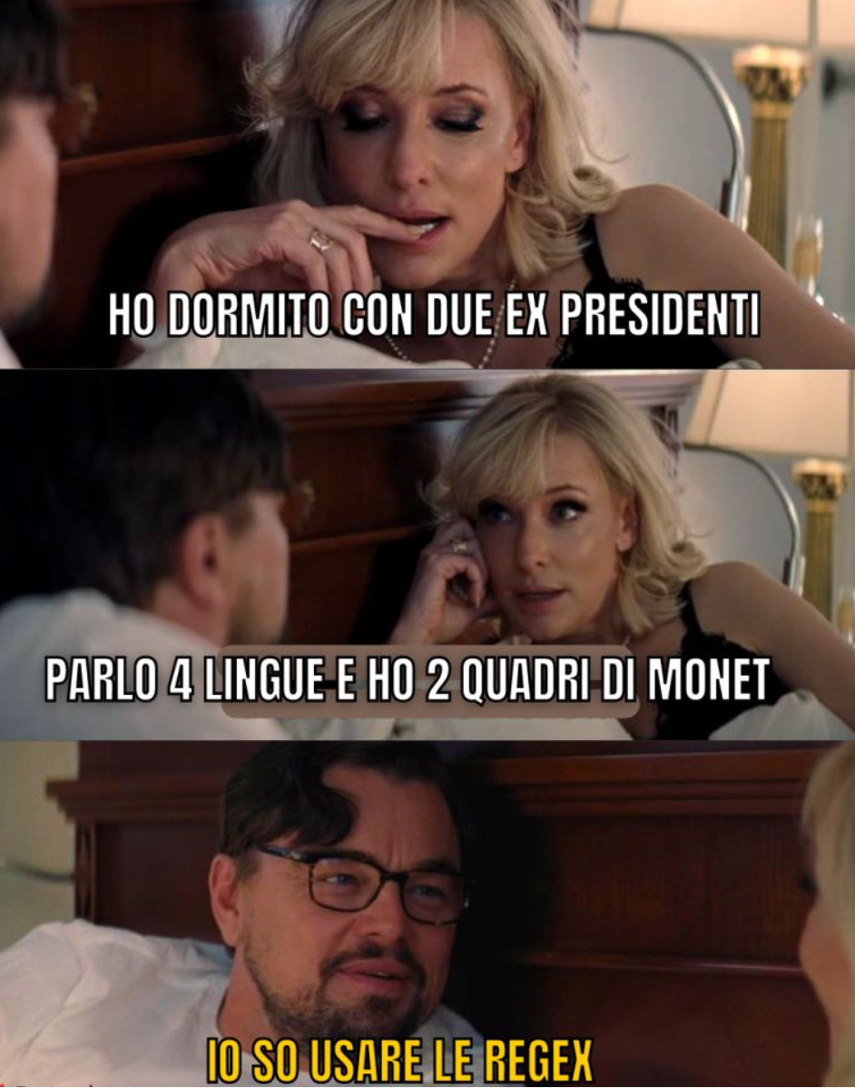

Slide 3
Espressioni Regolari
Linguaggio standard per caratterizzare stringhe di testo (regular expressions, regex, re)
definite da Kleene nel 1956
Strumento ideale per
ricercare testo
sostituire testo
Molti programmi supportano le RE:
“Trova e Sostituisci” in Word
grep in Unix
Emacs e altri editors di testo

Slide 4
RE e Pattern Matching
Il pattern matching è la forma più elementare di elaborazione di un testo:
dato un testo T vengono cercate le stringhe in T che corrispondono ad un pattern
p
un pattern è uno schema di stringhe, ovvero definisce un insieme di stringhe di testo che soddisfano particolari criteri
“le parole che iniziano con la lettera maiuscola”
“le stringhe di numeri la cui seconda cifra è 2”
“le linee di testo che terminano con un punto esclamativo”
le RE sono il linguaggio standard per specificare pattern di testo da ricercare
Stringa di testo
qualsiasi sequenza di caratteri alfanumerici
lettere, numeri, spazi, punteggiatura, caratteri speciali, ecc.
Attenzione!!!
per il pattern matching, anche gli spazi, tabulazioni, ecc. contano come caratteri

Slide 5
RE e Pattern Matching
In Perl una RE è un’espressione della forma /<pattern>/
Uso delle espressioni regolari in Perl
Si definisce un pattern tramite una RE
La RE viene verificata su un testo e produce come risultato un valore booleano (true‐false):
true = il testo contiene una stringa che corrisponde (match) al pattern
false = il testo non contiene una stringa che corrisponda al pattern
Altri possibili output
documenti in cui viene trovata la stringa(stringhe) corrispondente(i) al pattern
linee di testo che contengono il pattern (es. grep)

Slide 6
Caratteri e sequenze di caratteri
Un qualsiasi carattere o sequenza di caratteri (lettere, numeri, punteggiatura, spazi, ritorno‐a‐capo, caratteri speciali) è una RE
le RE sono “case sensitive”
RE | Esempi di “matching”
/testo/ /a/ | “il testo del corpus” “il cane di Mario è nero”
/mark up/ | “mark up del testo” “markup del testo”
/Linguistica/ | “la Linguistica Computazionale” “la linguistica computazionale”

Slide 7
Classe di caratteri
Un insieme di caratteri tra parentesi quadre è una RE che definisce una classe di caratteri disgiunti
RE | Definizione | Esempi di “matching”
/[st]/ | il carattere ‘s’ o il carattere ‘t’ | “la sintassi” “il tempo”
/[1234567890]/ | qualsiasi cifra | “2 parole”
/[Ll]inguistica/ | ‘linguistica’ o ‘Linguistica’ | “la Linguistica Computazionale” “la linguistica computazionale”
ATTENZIONE!!! - Una classe di caratteri corrisponde sempre a un solo carattere
/[ast]/ il carattere ‘s’ o ‘t’ “la sintassi” “il tema”
/st/ la stringa ‘st’ “la sintassi” “il tema” “la strada”
/[123]/ | il carattere ‘1’ o ‘2’ o ‘3’ | “715.478”
/123/ | la stringa di caratteri ‘123’ | “715.478” “674.123”

Slide 8
Classe di caratteri
Dentro una classe di caratteri è possibile specificare un intervallo di caratteri in una scala usando ‘‐’:
– /[2‐5]/ il carattere 2 o 3 o 4 o 5
RE | Definizione | Esempi di “matching”
/[a‐z]/ | qualsiasi lettera minuscola | “la sintassi” “il Tempo”
/[0‐9]/ | qualsiasi cifra | “2 parole”
/[a‐zA‐Z]/ | qualsiasi lettera minuscola o maiuscola | “la Linguistica” “la linguistica”
Sono solo abbreviazioni:
/[2-5]/
/[a-z]/
è equivalente a /[2345]/
è equivalente a /[abcdefghijklmnopqrstuvwxyz]/
/[a-zA-Z0-9]/ qualsiasi carattere alfanumerico

Slide 9
Classe di caratteri
Dentro una classe di caratteri è possibile specificare che un pattern non deve contenere un certo carattere usando il segno ‘^’:
– /[^2]/ qualsiasi carattere diverso da 2
RE | Definizione | Esempi di “matching”
/[^2]/ /[^a‐z]/ | Qualsiasi carattere diverso da 2 qualsiasi carattere diverso da una lettera minuscola | “il 25%” “la Sintassi” “il tempo”
/[^st]/ | qualsiasi carattere che non sia né ‘s’ né ‘t’ | “2 parole” “ssssss”
ATTENZIONE!
‘^’ ha valore negativo solo quando compare subito dopo la ‘[‘
/[2^]/ il carattere ‘2’ o ‘^’ “3^5”

Slide 10
Esempio
Scrivere una RE che includa tutte le vocali
/[aeiouAEIOU]/
/[aAeEiIoOuU]/
Scrivere una RE che includa tutte le consonanti
/[^(aeiouAEIOU)]
Scegliere i caratteri alfabetici e poi escludere le vocali
28

Slide 11
Classe di caratteri 20110523
Alcune utili abbreviazioni per classi di caratteri
RE | Classe di caratteri equivalente
/\d/ | /[0‐9]/
/\w/ | /[a‐zA‐Z0‐9_]/
/\s/ | /[ \t\n]/
/\D/ | /[^0‐9]
/\W/ | /[^a‐zA‐Z0‐9_]/
/\S/ | /[^ \t\n]/
Caratteri particolari:
\t tabulazione
\n a capo

Slide 12
Alternativa
L’operatore “|” esprime la disgiunzione tra due RE (operatore di alternativa)
RE | Definizione | Esempi di “matching”
/cane|gatto/ | la stringa “cane” oppure la stringa “gatto” | “il cane abbaia” “il gatto miagola”
ATTENZIONE!
/[..]/ esprime solo la disgiunzione tra caratteri singoli
/[abc]/ il carattere ‘a’ o ‘b’ o ‘c’
La disgiunzione tra stringhe deve essere espressa con l’operatore di alternativa
/ab|c/ la stringa ‘ab’ o il carattere ‘c’

Slide 13
Moltiplicatori
I seguenti simboli sono usati in una RE per specificare quante volte deve comparire il carattere che li precede immediatamente:
/<carattere>?/
/<carattere>*/
/<carattere>+/
“il carattere precedente è opzionale (occorre 0 o 1 volta)” “il carattere precedente occorre 0 o n volte” (Kleene Star) “il carattere precedente occorre 1 o n volte”
RE | Definizione | Esempi di “matching”
/ba?rio/ | la stringa ‘brio’ o ‘bario’ (la a è opzionale) | “brio” “bario” “berio”
/tokens?/ | l’ultimo carattere ‘s’ è opzionale | “token” “tokens” “tokened”

Slide 14
Moltiplicatori
RE | Definizione | Esempi di “matching”
/ba*/ | il carattere ‘b’ seguito da 0 o n ‘a’ | “b” “ba” “baa” “baaa” “baaaa” “baaaaa” …
/[0‐9]*/ | un numero infinitamente lungo, composto da 0 a n cifre | “2” “43” “534” “3546” “3830” “87474” “la repubblica”
/[0‐9][0‐9]*/ | un numero infinitamente lungo che deve contenere almeno una cifra | “2” “43” “534” “3546” “3830” “87474” “la repubblica”
/[0‐9]+/ | un numero infinitamente lungo che deve contenere almeno una cifra | “2” “43” “534” “3546” “3830” “87474”
/ba+/ | il carattere ‘b’ seguito da 1 o n ‘a’ | “ba” “baa” “baaa” “baaaa” “baaaaa” …

Slide 15
Moltiplicatori
Moltiplicatori avanzati:
– /<carattere>{n,m}/ “il <carattere> deve occorrere almeno n volte e al massimo m volte
/<carattere>{n,}/
/carattere>{n}/
“il <carattere> deve comparire almeno n volte
“il <carattere> deve comparire esattamente n volte
RE | Definizione | Esempi di “matching”
/a{2,3}b/ | la stringa formata da almeno 2 ‘a’ e al massimo da 3 ‘a’ seguita da una ‘b’ | “aab” “aaab” “ab” “aaaab”
/a{2}b/ | la stringa formata da esattamente 2 ‘a’ e una b | “aab” “ab” “aaab”

Slide 16
Ancore
Le ancore sono caratteri speciali che specificano dove deve comparire il pattern di testo da cercare
/^<pattern>/ il <pattern> deve comparire all’inizio di una linea
/<pattern>$/ il <pattern> deve comparire alla fine di una linea
/\b<pattern>/
/<pattern>\b/
il <pattern> deve comparire all’inizio di una parola il <pattern> deve comparire alla fine di una parola
RE | Definizione | Esempi di “matching”
/cane$/ | la stringa ‘cane’ quando compare alla fine di una linea | “…cane¶” “il cane di Mario”
/^La/ | la stringa ‘La’ quando compare all’inizio di una linea | “¶La macchina era guasta” “il treno per La Spezia”
/^La Spezia$/ | una riga che contiene solo la stringa “La Spezia” | “¶La Spezia¶” “…a La Spezia per lavoro …”

Slide 17
Esercizi
Formalizzare con le espressioni regolari i patterns per trovare le seguenti stringhe (NB: parola = sequenza di caratteri separati da spazi)
– “tutte le vocali minuscole o maiuscole“

Slide 18
Esercizi
Formalizzare con le espressioni regolari i patterns per trovare le seguenti stringhe (NB: parola = sequenza di caratteri separati da spazi)
– “tutte le vocali minuscole o maiuscole“
'[AaEeIiOoUu]'

Slide 19
Esercizi
Formalizzare con le espressioni regolari i patterns per trovare le seguenti stringhe (NB: parola = sequenza di caratteri separati da spazi)
– “tutte le parole che contengono la stringa “re””

Slide 20
Esercizi
Formalizzare con le espressioni regolari i patterns per trovare le seguenti stringhe (NB: parola = sequenza di caratteri separati da spazi)
– “tutte le occorrenze della stringa “re””
're'

Slide 21
Esercizi
Formalizzare con le espressioni regolari i patterns per trovare le seguenti stringhe (NB: parola = sequenza di caratteri separati da spazi)
– “tutte le parole che finiscono con la stringa “re” ”

Slide 22
Esercizi
Formalizzare con le espressioni regolari i patterns per trovare le seguenti stringhe (NB: parola = sequenza di caratteri separati da spazi)
– “tutte le parole che finiscono con la stringa “re” ”
're\b'

Slide 23
Esercizi
Formalizzare con le espressioni regolari i patterns per trovare le seguenti stringhe (NB: parola = sequenza di caratteri separati da spazi)
– "le parole che contengono "tar" o "tr””

Slide 24
Esercizi
Formalizzare con le espressioni regolari i patterns per trovare le seguenti stringhe (NB: parola = sequenza di caratteri separati da spazi)
– "le parole che contengono "tar" o "tr"”
'ta?r'

Slide 25
Esercizi
Formalizzare con le espressioni regolari i patterns per trovare le seguenti stringhe (NB: parola = sequenza di caratteri separati da spazi)
– "le parole che iniziano per "tar" o per "tr””

Slide 26
Esercizi
Formalizzare con le espressioni regolari i patterns per trovare le seguenti stringhe (NB: parola = sequenza di caratteri separati da spazi)
– "le parole che iniziano per "tar" o per "tr””
\bta?r
\btar|tr

Slide 27
Esercizi
Formalizzare con le espressioni regolari i patterns per trovare le seguenti stringhe (NB: parola = sequenza di caratteri separati da spazi)
– ”sequenze di numeri"

Slide 28
Esercizi
Formalizzare con le espressioni regolari i patterns per trovare le seguenti stringhe (NB: parola = sequenza di caratteri separati da spazi)
– ”sequenze di numeri”
\d+

Slide 29
Esercizi
Elencare le stringhe corrispondenti alle seguenti espressioni regolari
'\b(il | l.)\b'
'\b(il | l.)\b\s+'
'\b(il | l.)\b\w+'
'\b(il | l.)\b\s+\w+'
'\bun.?\b\s+\w+'
Non era un legno di lusso, ma un semplice pezzo da catasta, di quelli che d'inverno si mettono nelle stufe e nei caminetti per accendere il fuoco e per riscaldare le stanze.

Slide 30
Esercizi
Elencare le stringhe corrispondenti alle seguenti espressioni regolari
'\b(il | l.)\b'
'\b(il | l.)\b\s+'
'\b(il | l.)\b\w+'
'\b(il | l.)\b\s+\w+'
'\bun.?\b\s+\w+'
Non era un legno di lusso, ma un semplice pezzo da catasta, di quelli che d'inverno si mettono nelle stufe e nei caminetti per accendere il fuoco e per riscaldare le stanze.

Slide 31
Esercizi
Elencare le stringhe corrispondenti alle seguenti espressioni regolari
'\b(il | l.)\b'
'\b(il | l.)\b\s+'
'\b(il | l.)\b\w+'
'\b(il | l.)\b\s+\w+'
'\bun.?\b\s+\w+'
Non era un legno di lusso, ma un semplice pezzo da catasta, di quelli che d'inverno si mettono nelle stufe e nei caminetti per accendere il fuoco e per riscaldare le stanze.

Slide 32
Esercizi
Elencare le stringhe corrispondenti alle seguenti espressioni regolari
'\b(il | l.)\b'
'\b(il | l.)\b\s+'
'\b(il | l.)\b\w+'
'\b(il | l.)\b\s+\w+'
'\bun.?\b\s+\w+'
Non era un legno di lusso, ma un semplice pezzo da catasta, di quelli che d'inverno si mettono nelle stufe e nei caminetti per accendere il fuoco e per riscaldare le stanze.

Slide 33
Esercizi
Elencare le stringhe corrispondenti alle seguenti espressioni regolari
'\b(il | l.)\b'
'\b(il | l.)\b\s+'
'\b(il | l.)\b\w+'
'\b(il | l.)\b\s+\w+'
'\bun.?\b\s+\w+'
Non era un legno di lusso, ma un semplice pezzo da catasta, di quelli che d'inverno si mettono nelle stufe e nei caminetti per accendere il fuoco e per riscaldare le stanze.

Slide 34
Esercizi
Elencare le stringhe corrispondenti alle seguenti espressioni regolari
'\b(il | l.)\b'
'\b(il | l.)\b\s+'
'\b(il | l.)\b\w+'
'\b(il | l.)\b\s+\w+'
'\bun.?\b\s+\w+'
Non era un legno di lusso, ma un semplice pezzo da catasta, di quelli che d'inverno si mettono nelle stufe e nei caminetti per accendere il fuoco e per riscaldare le stanze.

Slide 35
Esercizi
Formalizzare con le espressioni regolari i patterns per trovare le seguenti stringhe (NB: parola = sequenza di caratteri separati da spazi)
– le parole che terminano con un segno di punteggiatura (es. "cane," "finito;" ecc.)

Slide 36
Esercizi
Formalizzare con le espressioni regolari i patterns per trovare le seguenti stringhe (NB: parola = sequenza di caratteri separati da spazi)
– le parole che terminano con un segno di punteggiatura (es. "cane," "finito;" ecc.)
[a-zA-Z]+\b[;:.,?!\.]

